Slide 1
進捗報告
8/10 林真由

Slide 2
今週やったこと
シミュレーション実験をalpha_rtを抜いてやってみる

Slide 3
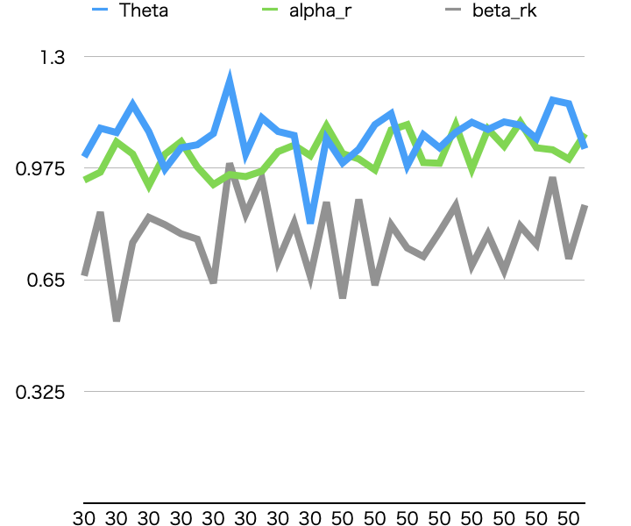
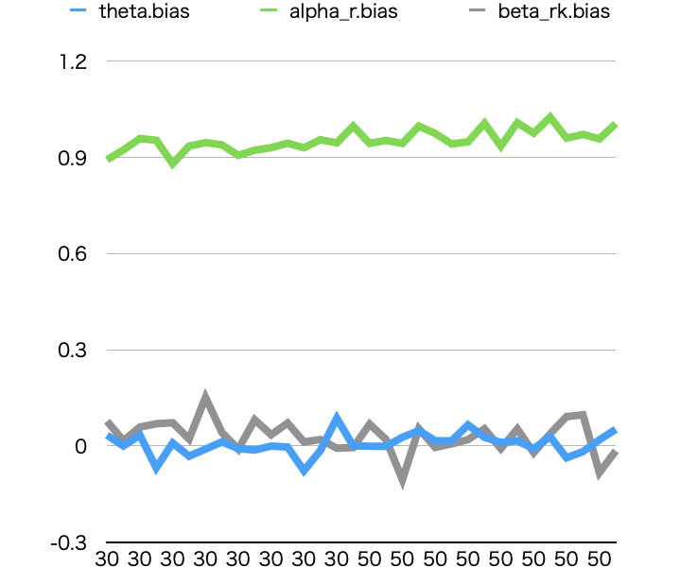
結果
あまり変わらず...？

